Slide 1
TIẾNG VIỆT 2
Tập 1
Tuần 5
Bài đọc 2: Trường em

Slide 2


KHỞI ĐỘNG

Slide 3




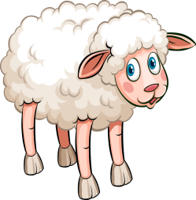

ĐƯA CỪU QUA SÔNG
HƯỚNG DẪN
Thầy cô kích chuột vào màn hình để bắt đầu trò chơi.
Kích chuột màn hình để hiện câu hỏi và các đáp án dạng trắc nghiệm.
Kích chuột vào màn hình để đưa chú cừu qua sông an toàn.
Kích chuột vào màn hình để tới câu hỏi hoặc slide tiếp theo.

Slide 4







Lời trong bài “Cái trống trường em” là lời của ai?
A. Lời của thầy cô nói với bạn học sinh.
B. Lời của thầy cô nói với trống trường.
C. Lời của một bạn học sinh nói với trống trường.
D. Lời của tiếng trống trường.
Notes:
Khi trả lời câu hỏi xong bấm thuyền để di chuyển con cừu sang bờ bên kia
Bấm mũi tên để chuyển đến câu tiếp theo

Slide 5

Qua lời bài thơ, em thấy tình cảm của bạn học sinh đối với trống trường như thế nào?
A. Bạn học sinh rất ghét trống trường.
B. Bạn học sinh yêu quý, gắn bó với trống trường.
C. Bạn học sinh không thích trống trường.
D. Tất cả đáp án đúng.
Notes:
Khi trả lời câu hỏi xong bấm thuyền để di chuyển con cừu sang bờ bên kia
Bấm mũi tên để chuyển đến câu tiếp theo

Slide 6


Trong các từ: “Buồn, vui mừng, nằm, nghỉ, gọi” từ nào thể hiện cảm xúc của cái trống trường vào năm học?
A. Vui mừng
B. Vui mừng, nằm
C. Buồn
D. Nằm, gọi.
Notes:
Khi trả lời câu hỏi xong bấm thuyền để di chuyển con cừu sang bờ bên kia
Bấm mũi tên để chuyển đến câu tiếp theo

Slide 7



Trong các từ sau, từ nào không chỉ hoạt động ?
CHIẾN THẮNG
A. Nghiêng đầu
B.Ngẫm nghĩ
C. Gọi
D. Buồn
Notes:
Khi trả lời câu hỏi xong bấm thuyền để di chuyển con cừu sang bờ bên kia
Bấm mũi tên để chuyển đến câu tiếp theo

Slide 8


Slide 9
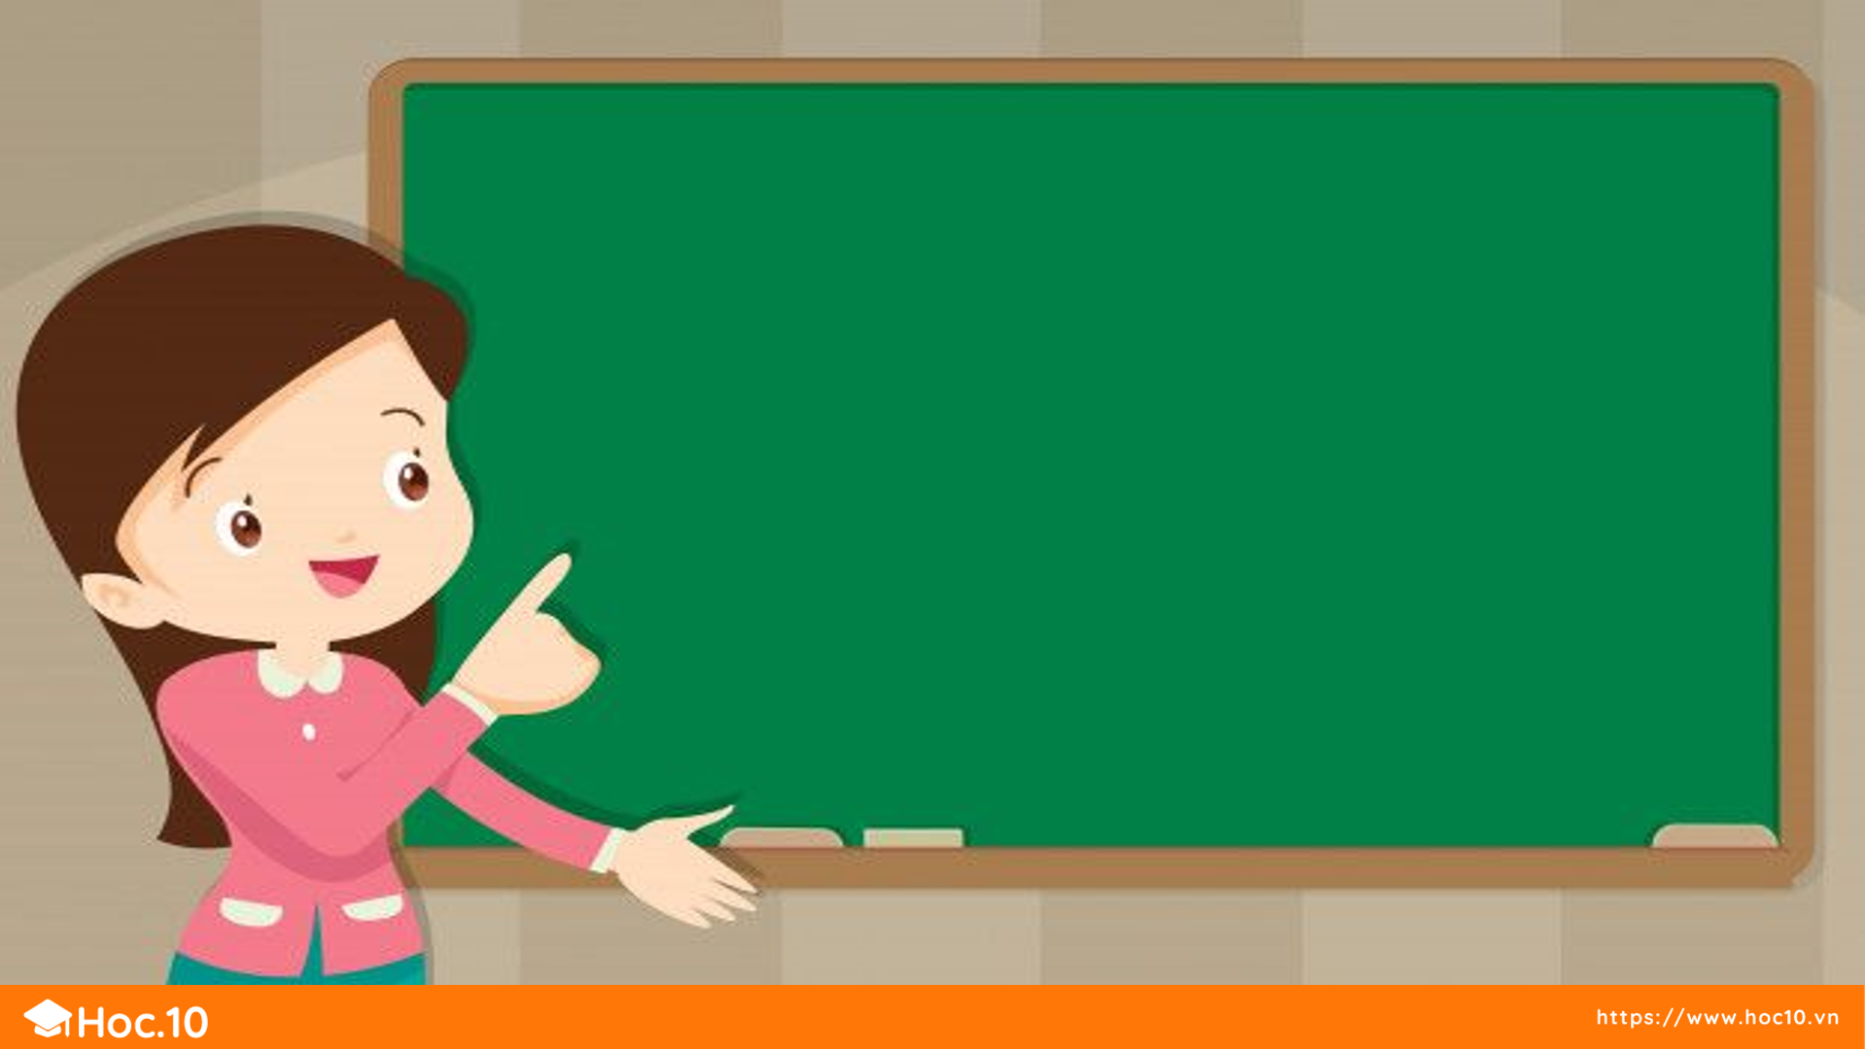
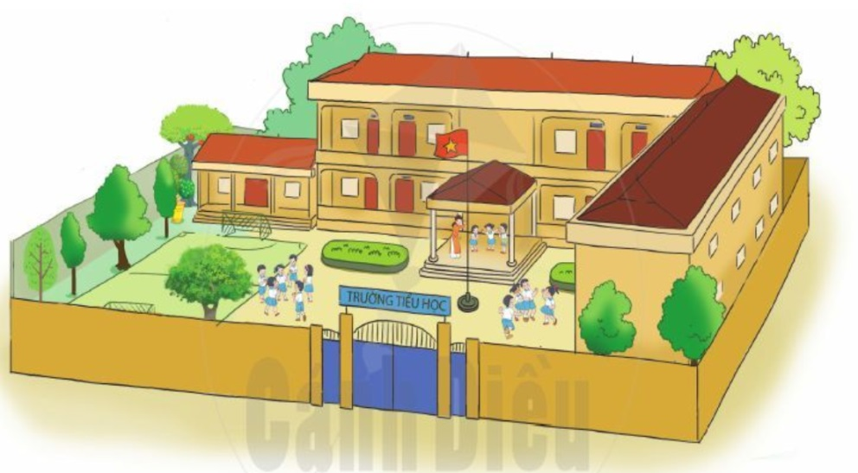
Bài đọc 2: Trường em

Slide 10
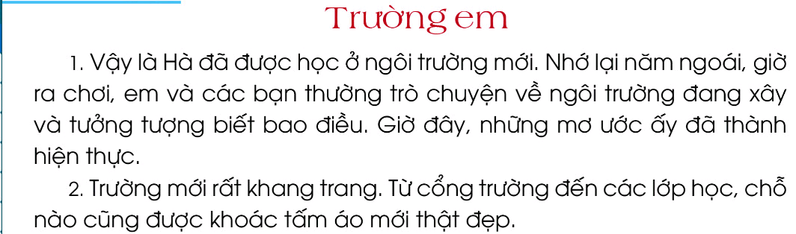
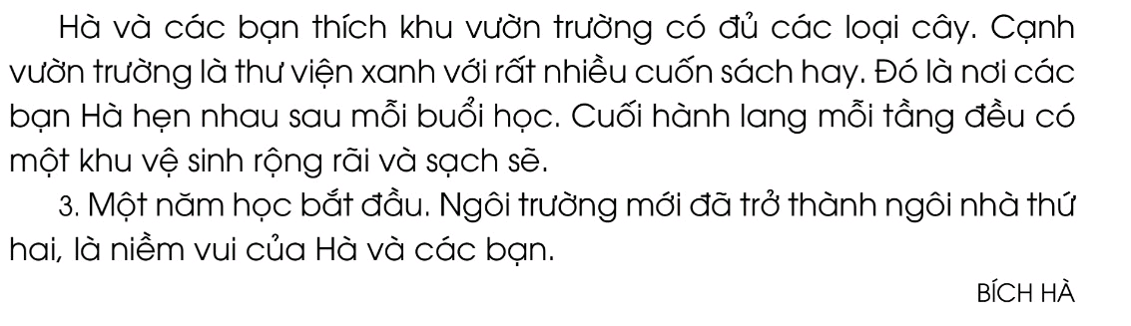

Slide 11
ĐỌC ĐOẠN
Trường em
1. Vậy là Hà đã được học ở ngôi trường mới. Nhớ lại năm ngoái, giờ ra chơi, em và các bạn thường trò chuyện về ngôi trường đang xây và tưởng tượng biết bao điều. Giờ đây, những giấc mơ ước ấy đã thành hiện thực.
2. Trường mới rất khang trang. Từ cổng trường đến lớp học, chỗ nào cũng được khoác tấm áo mới thật đẹp.
Hà và các bạn thích khu vườn trường có đủ các loại cây. Cạnh vườn trường là thư viện xanh với là rất nhiều cuốn sách hay. Đó là nơi các bạn Hà hẹn nhau sau mỗi buổi học. Cuối hành lang mỗi tầng đều có một khu vệ sinh rộng rãi và sạch sẽ.
3. Một năm học bắt đầu. Ngôi trường mới đã trưởng thành ngôi nhà thứ hai, là niềm vui của Hà và các bạn.
BÍCH HÀ
1
2
3
BÀI ĐỌC CHIA LÀM MẤY ĐOẠN

Slide 12

Trường em
LUYỆN ĐỌC
1.Vậy là Hà đã được học ở ngôi trường mới. Nhớ lại năm ngoái, giờ ra chơi, em và các bạn thường trò chuyện về ngôi trường đang xây và tưởng tượng biết bao điều. Giờ đây, những giấc mơ ước ấy đã thành hiện thực.
năm ngoái
tưởng tượng
2. Trường mới rất khang trang. Từ cổng trường đến lớp học, chỗ nào cũng được khoác tấm áo mới thật đẹp.
khang trang
khoác tấm áo
Nhớ lại năm ngoái, giờ ra chơi, em và các bạn thường trò chuyện về ngôi trường đang xây và tưởng tượng biết bao điều.
Vậy là Hà đã được học ở ngôi trường mới.

Slide 13
Hà và các bạn thích khu vườn trường có đủ các loại cây. Cạnh vườn trường là thư viện xanh với rất nhiều cuốn sách hay. Đó là nơi các bạn Hà hẹn nhau sau mỗi buổi học. Cuối hành lang mỗi tầng đều có một khu vệ sinh rộng rãi và sạch sẽ.
3. Một năm học bắt đầu. Ngôi trường mới đã trưởng thành ngôi nhà thứ hai, là niềm vui của Hà và các bạn.
BÍCH HÀ
hành lang
rộng rãi
sạch sẽ
niềm vui
Hà và các bạn thích khu vườn trường có đủ các loại cây.
Cạnh vườn trường là thư viện xanh với rất nhiều cuốn sách hay.
Đó là nơi các bạn Hà hẹn nhau sau mỗi buổi học.
Cuối hành lang mỗi tầng đều có một khu vệ sinh rộng rãi và sạch sẽ.

Slide 14


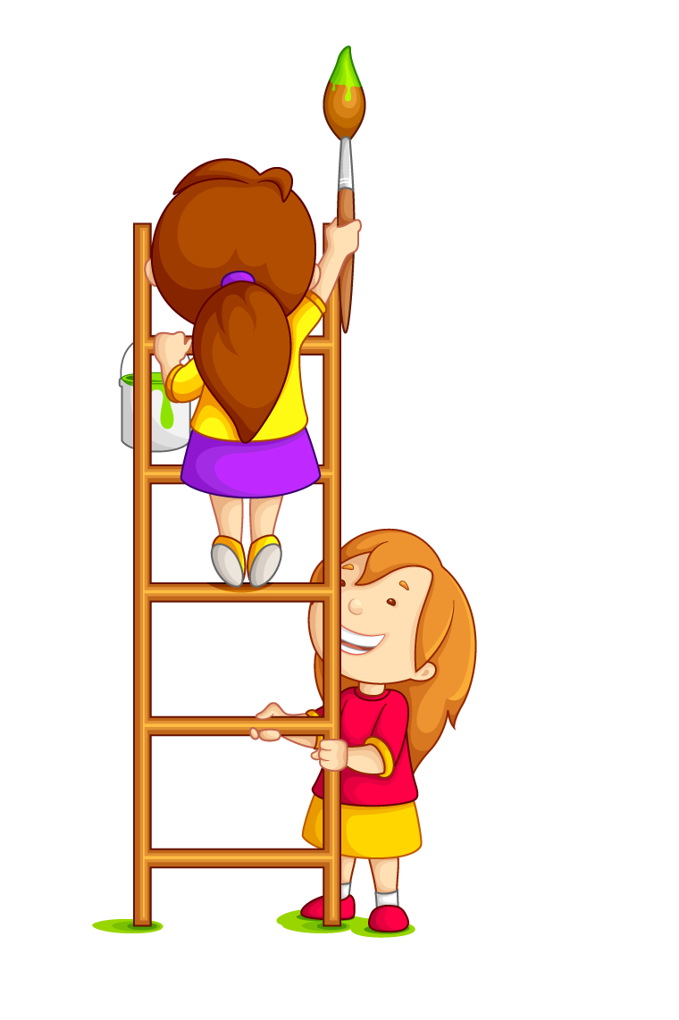
Chú
thích
Tưởng tượng: tạo ra trong trí óc hình ảnh những cái không có ở trước mắt hoặc chưa hề có.
Khang trang:
rộng rãi và đẹp đẽ.

Slide 15
Trường em
ĐỌC TOÀN BÀI
1.Vậy là Hà đã được học ở ngôi trường mới. Nhớ lại năm ngoái, giờ ra chơi, em và các bạn thường trò chuyện về ngôi trường đang xây và tưởng tượng biết bao điều. Giờ đây, những giấc mơ ước ấy đã thành hiện thực.
2. Trường mới rất khang trang. Từ cổng trường đến lớp học, chỗ nào cũng được khoác tấm áo mới thật đẹp
Hà và các bạn thích khu vườn trường có đủ các loại cây. Cạnh vườn trường là thư viện xanh với là rất nhiều cuốn sách hay. Đó là nơi các bạn Hà hẹn nhau sau mỗi buổi học. Cuối hành lang mỗi tầng đều có một khu vệ sinh rộng rãi và sạch sẽ.
3. Một năm học bắt đầu. Ngôi trường mới đã trưởng thành ngôi nhà thứ hai, là niềm vui của Hà và các bạn.
BÍCH HÀ

Slide 16



Đọc hiểu

Slide 17



1. Tìm những chi tiết cho thấy Hà và các bạn rất háo hức mong chờ ngôi trường mới.
- Năm ngoái, giờ ra chơi, Hà và các bạn thường trò chuyện về ngôi trường đang xây và tưởng tượng biết bao điều.

Slide 18
2. Hà và các bạn thích những gì ở ngôi trường mới?
- Hà và các bạn thích mọi thứ ở ngôi trường: Từ cổng trường đến các lớp học đều được khoác tấm áo mới.

Slide 19

3. Theo em, vì sao trường mới trở thành “ngôi nhà thứ hai” của Hà và các bạn?
- Vì ở trường, Hà và các bạn được thầy cô dạy dỗ, yêu thương như ở nhà với cha mẹ.

Slide 20
LuyệN tập

Slide 21

1. Đặt câu hỏi cho bộ phận câu in đậm
Học sinh trò truyện về ngôi trường đang xây.
Các bạn hẹn nhau ở thư viện sau mỗi buổi học.
Học sinh làm gì?
Các bạn làm gì?

Slide 22
2. Theo em, các bạn học sinh sẽ làm gì để ngôi trường mới luôn đẹp?
M
Các bạn | Sẽ trồng nhiều hoa trong vườn trường
Ai (con gì, cái gì) | Làm gì
Các bạn sẽ trang trí lớp học thật đẹp bằng tranh ảnh, cây xanh.
Các bạn sẽ giữ cho những bức tường luôn luôn trắng đẹp.

Slide 23
Hoc10 chúc các em học tốt!

